Slide 1
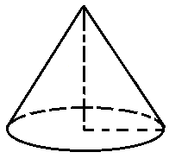
Конус, его элементы.

Slide 2
Конусом называется тело, которое состоит из круга- основания конуса, точки, не лежащей в плоскости этого круга- вершины конуса и всех отрезков, соединяющих вершину конуса с точками основания.
Отрезки, соединяющие вершину конуса с точками окружности основания называются образующими конуса.
l

Slide 3
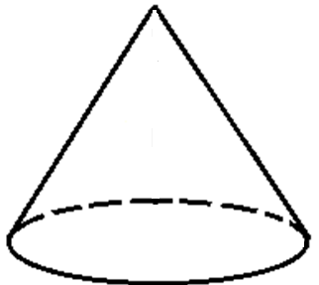
Высота конуса- это перпендикуляр, опущенный из вершины конуса на плоскость основания. У прямого конуса основание высоты совпадает с центром основания (h).
h
r
Ось конуса- прямая, содержащая его высоту.
Радиус конуса- это радиус его основания (r).

Slide 5
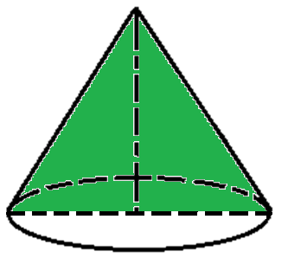
Сечения конуса плоскостями
1. Осевое сечение конуса ( сечение конуса плоскостью, проходящей через его ось)-равнобедренный треугольник , две стороны которого являются образующими, а третья-диаметром.
С
А
В
О

Slide 6
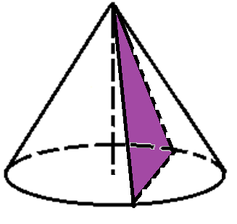
Сечения конуса плоскостями
2. Сечение конуса плоскостью, проходящей через его вершину- равнобедренный треугольник, две стороны которого являются образующими, а третья- хордой.
С
В
О
А

Slide 7
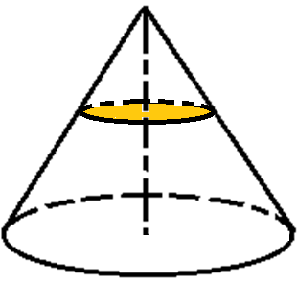
Сечения конуса плоскостями
3. Сечение конуса плоскостью, параллельной основанию конуса- круг с центром на оси конуса.

Slide 8
Задача№1. Осевое сечение конуса- равносторонний треугольник. Образующая конуса 6 м. Найти площадь основания.
Задача№2. Высота конуса 20м, образующая 25м. Найдите площадь основания.
Задача№3. Радиус основания конуса 3 м, высота 4 м. Найдите образующую.

